Slide 1
Comparaison des collections Java

Slide 2
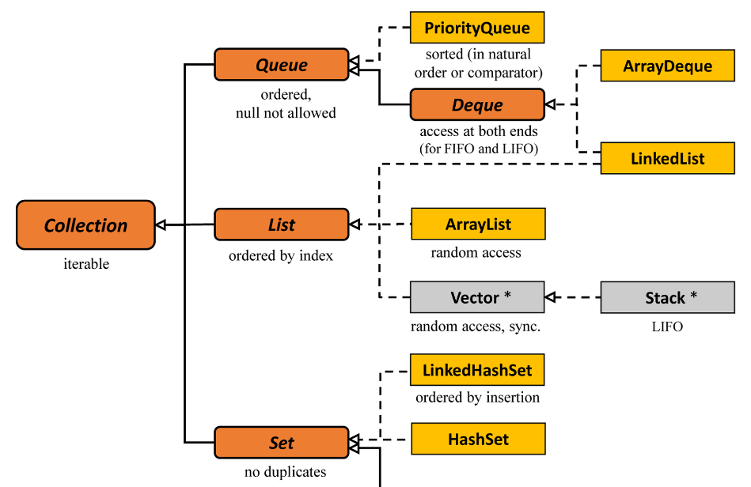
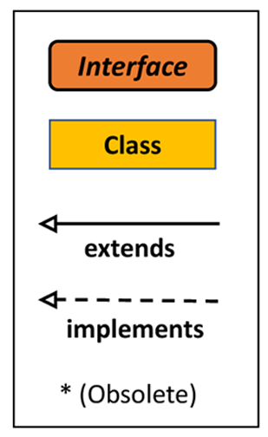
Les collections Java

Slide 3
Les collections Java
Notes:
En orange foncé : interfaces, en orange clair : classes, en gris : classes inusitées
List → ordonné par index Queue → FIFO et LIFO

Slide 4
ArrayList
https://github.com/openjdk/jdk/blob/master/src/java.base/share/classes/java/util/ArrayList.java
public class ArrayList<E>
implements List<E>, … {
// Attributs
transient Object[] elementData;
private int size;
...
}
Tableau redimensionnable

Slide 5
ArrayDeque
https://github.com/openjdk/jdk/blob/master/src/java.base/share/classes/java/util/ArrayDeque.java
public class ArrayDeque<E>
implements Deque<E>, … {
// Attributs
transient Object[] elements;
transient int head;
transient int tail;
...
}
Tableau redimensionnable
circulaire

Slide 6
LinkedList
https://github.com/openjdk/jdk/blob/master/src/java.base/share/classes/java/util/LinkedList.java
public class LinkedList<E>
implements List<E>, Deque<E>, … {
// Attributs
transient int size = 0;
transient Node<E> first;
transient Node<E> last;
...
// Classe interne Node
private static class Node<E> {
E item;
Node<E> next;
Node<E> prev;
...
}
}
Liste doublement chaînée

Slide 7
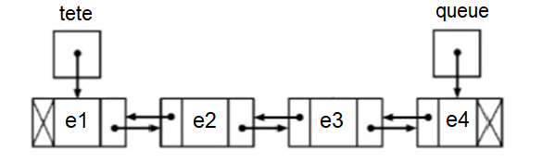
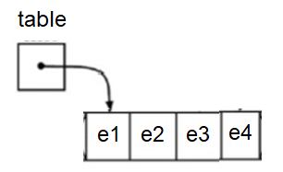
ArrayDeque vs ArrayList vs LinkedList
Une liste prend plus de place mémoire qu’une table.
Notes:
Une liste chaînée prend plus de places : il faut stocker toutes les adresses

Slide 8
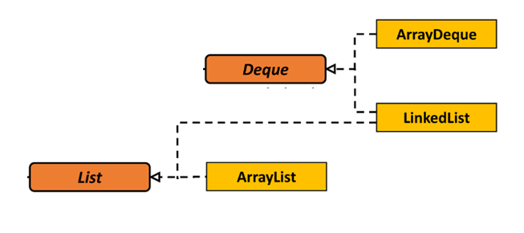
ArrayDeque vs ArrayList vs LinkedList
La LinkedList implémente toutes les méthodes de l’interface List et de l’interface Deque.
MAIS …

Slide 9
ArrayDeque vs ArrayList vs LinkedList
Opération | ArrayDeque | ArrayList | LinkedList
E get (int index) |  | ✓ | ✓
E set (int index, E element) |  | ✓ | ✓
add(int index, E element) |  | ✓ | ✓
E remove(int index) |  | ✓ | ✓
addFirst (E element) | ✓ |  | ✓
E removeFirst () | ✓ |  | ✓
addLast(E element) | ✓ |  | ✓
E removeLast() | ✓ |  | ✓
boolean contains (Object o) | ✓ | ✓ | ✓
JAVA 20
Notes:
ArrayDeque → opérations sur les extrémités de la liste – rien de prévu pour modifier l’intérieur de la liste
ArrayList → …

Slide 10
ArrayDeque vs ArrayList vs LinkedList
Opération | ArrayDeque | ArrayList | LinkedList
E get (int index) |  | ✓ | ✓
E set (int index, E element) |  | ✓ | ✓
add(int index, E element) |  | ✓ | ✓
E remove(int index) |  | ✓ | ✓
addFirst (E element) | ✓ | ✓ | ✓
E removeFirst () | ✓ | ✓ | ✓
addLast(E element) | ✓ | ✓ | ✓
E removeLast() | ✓ | ✓ | ✓
boolean contains (Object o) | ✓ | ✓ | ✓
JAVA 21
Notes:
Java 21 → septembre 2023 impression de « fourre tout »

Slide 11
ArrayDeque vs ArrayList vs LinkedList
Opération | ArrayDeque | ArrayList | LinkedList
E get (int index) |  | O(1) | O(N)
E set (int index, E element) |  | O(1) | O(N)
add(int index, E element) |  | O(N) | O(N)
E remove(int index) |  | O(N) | O(N)
addFirst (E element) | O(1) | O(N) | O(1)
E removeFirst () | O(1) | O(N) | O(1)
addLast(E element) | O(1) | O(1) | O(1)
E removeLast() | O(1) | O(1) | O(1)
boolean contains (Object o) | O(N) | O(N) | O(N)
Notes:
Coût : O(1) mieux que O(N) MAIS si O(N) // O(N) ??? Par exemple get() set() → priviégier l’arrayList, mais remove() ?

Slide 12
ArrayList vs LinkedList
Opération | ArrayList | LinkedList
E get (int index) | O(1) | O(N/4)
E set (int index, E element) | O(1) | O(N/4)
add(int index, E element) | O(N/2) | O(N/4)
E remove(int index) | O(N/2) | O(N/4)
boolean remove(O object) | O(N) | O(N/2)
iterator.remove() | O(N/2) | O(1)
listIterator().add(E element) | O(N/2) | O(1)
Si nombreux accès en lecture (get) ou écriture (set) → ArrayList
Si nombreux ajouts (add) ou suppressions (remove) → LinkedList
Notes:
LinkedList : pas d’accès direct . Mais …
Selon l’index on peut partit du début ou de la fin !
Une fois le nœud sélectionné un remove() ou un add() est en O(1).
Dans une table, il faut encore faire des décalages.

Slide 13
ArrayDeque vs LinkedList
Opération | ArrayDeque | LinkedList
addFirst (E element) | O(1) | O(1)
E removeFirst () | O(1) | O(1)
addLast(E element) | O(1) | O(1)
E removeLast() | O(1) | O(1)
removeFirstOccurrence(Object o) | O(N) | O(N/2)
removeLastOccurrence(Object o) | O(N) | O(N/2)
add(int index, E element) | !!! | O(N/4)
Choix par défaut → ArrayDeque
Si suppressions ou ajouts d’éléments intérieurs → LinkedList
Notes:
Pas d’ajout possible à l’intérieur de l’arrayDeque – suppressions possibles mais plus coûteuses

Slide 14
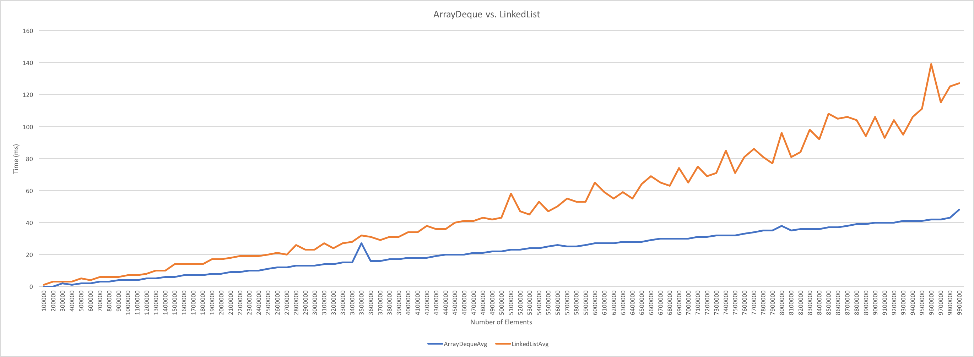
ArrayDeque vs LinkedList (FIFO)
Time (ms)
Number of elements
https://web.archive.org/web/20191101213733/http://brianandstuff.com/2016/12/12/java-arraydeque-vs-linkedlist/
Notes:
O(1)//O(1) → il faut faire des tests : n * addLast() suivis de n * removeFirst()

